Slide 1
DETERMINACION DE LA VARIACION EN LA RESISTENCIA A LA COMPRESION DE LA PASTA DE CEMENTO TIPO I MEDIANTE LA ADICION DE (5, 10, 15, 20 Y 25)% DE ZEOLITA I Y CURADO EN AIRE
INTEGRANTES:
ACURIO MÓNICA
AVECILLAS HUGO
CABEZAS PAULINA
FUENTES XAVIER
Notes:
XQ LOS ESFUERZO DE RUPTURA PARA CIERTOS % AUMENTA EN CIERTOS DIAS DE CURADO Y EN OTROS DISMINUYE

Slide 2
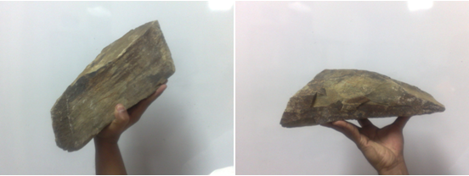
PLANTEAMIENTO DEL PROBLEMA
Encontrar la Mezcla Optima entre Cemento Tipo I y Un Porcentaje de Zeolita ( del Tipo Mordenita ) que mejore la Resistencia a la Compresión Uniaxial de la Pasta de Cemento.
Muestra de Zeolita Extraída de las Cercanías de Guayaquil

Slide 3
JUSTIFICACION
De investigaciones anteriormente realizadas se concluyó que la adición de un material puzolánico a la pasta de Cemento, produjo como resultado un incremento en la Resistencia a la Compresión uniaxial.
Por esta razón se escogió un material puzolánico de la zona, en este caso Zeolita del Tipo Mordenita.

Slide 4
HIPOTESIS
La adición de Zeolita al cemento Portland Tipo I y curado al aire aumenta la Resistencia a la compresión uniaxial.

Slide 5
OBJETIVOS
OBJETIVO GENERAL:
Determinar el porcentaje de variación en la resistencia a la compresión de la pasta de cemento tipo I curado al ambiente cuando se le adiciona 5, 10, 15, 20 y 25% de Zeolita Tipo I.

Slide 6
OBJETIVOS
OBJETIVOS ESPECIFICOS:
Identificar la Resistencia a la compresión
Implementar la metodología experimental
Implementar un algoritmo en MATLAB
Comparar los resultados obtenidos experimentalmente
Validar mediante pruebas experimentales el modelo matemático

Slide 7
METODOLOGIA

Slide 8
DISEÑO DEL EXPERIMENTO
PROBETAS PARA CALIBRACION
% DE Zeolita | 5 |  |  | 10 |  |  | 15 |  |  | 20 |  |  | 25
Dias de curado | M1 | M2 | M3 | M1 | M2 | M3 | M1 | M2 | M3 | M1 | M2 | M3 | M1 | M2 | M3
7
14
21
28
PROBETAS PARA VALIDACION
% DE Zeolita | 7.5 |  |  | 12.5 |  |  | 17.5 |  |  | 22.5 |  |  | 27.5
Dias de curado | M1 | M2 | M3 | M1 | M2 | M3 | M1 | M2 | M3 | M1 | M2 | M3 | M1 | M2 | M3
4
11
18
25

Slide 9
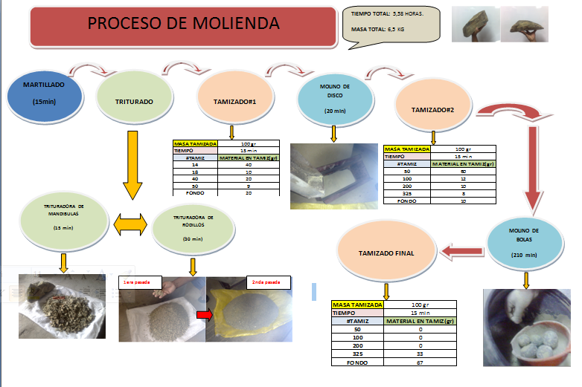
PROCESO DE MOLIENDA

Slide 10
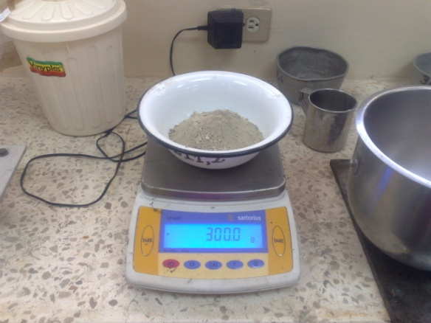
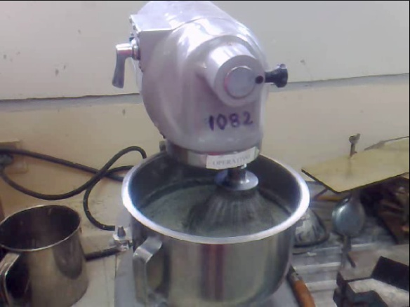
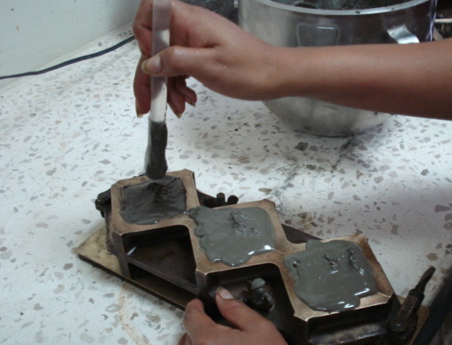
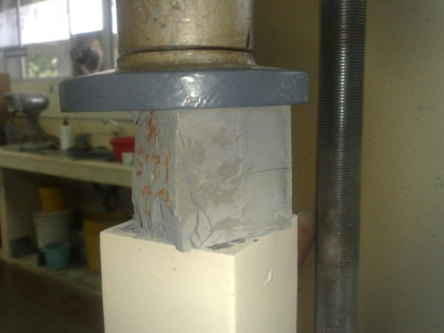
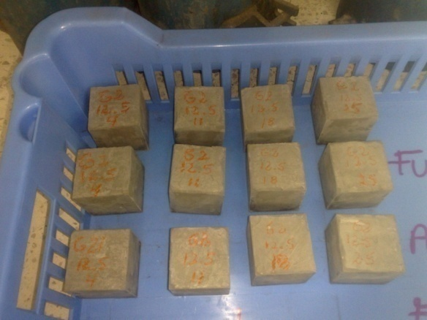
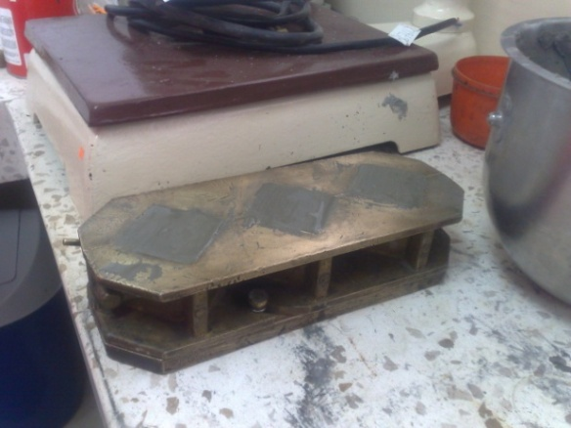
PREPARACION Y RUPTURA DE MUESTRAS
PESADO
MEZCLADO
APISONAMIENTO
ENSAYO DE COMPRESION
DESMOLDADO Y PROCESO DE CURADO
LLENADO

Slide 11
RECOLECCION DE DATOS

Slide 12
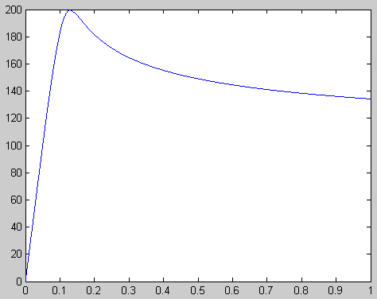
MODELAMIENTO
St
Sn
Syo

Slide 13
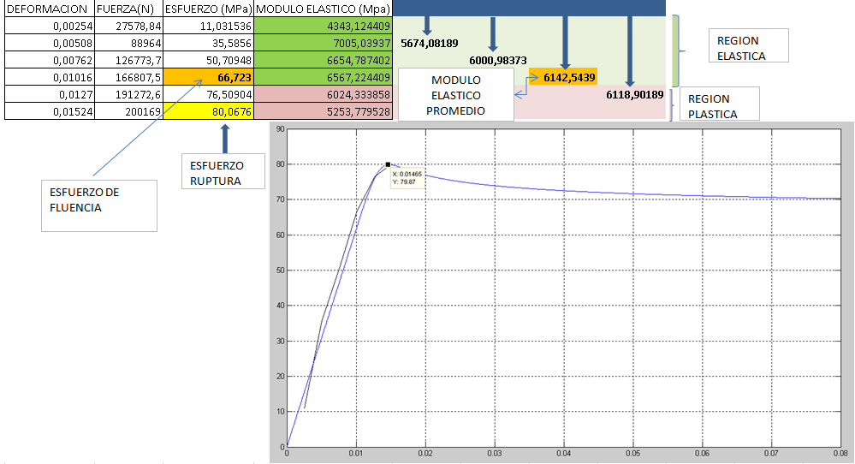
ESTIMACION DEL ESFUERZO DE FLUENCIA
Notes:
EL Modeamiento MATEMATICO SE Basa en la aplicación de un algoritmo realizado en matlab que usa como herramienta de aproximación el método numérico de Newton Raphson; el cual nos permite converger cuadráticamente a la respuesta.
Para ingresar al algoritmo se debe tener el esfuerzo de fluencia, modelo de Young, valores de a y m
Donde a permite capturar el esfuerzo de ruptura
M= corrector plástico
Ambas variables son del material.

Slide 14
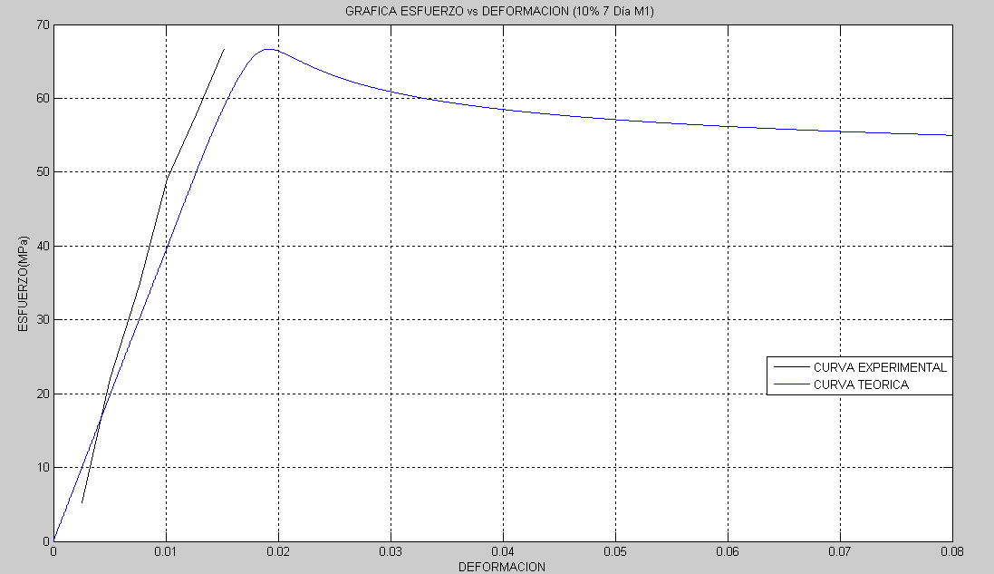
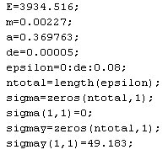
MODELAMIENTO MATEMATICO

Slide 15
VALIDACION
PORCENTAJE | ERROR RELATIVO PROMEDIO POR PORCENTAJE (%)
5% | 18.3
7.5% | 18.1
10% | 35.99
12.50% | 51.38
15% | 29
17.50% | 26.9
20% | 11.82
22.50% | 16.78
ERROR RELATIVO GENERAL | 26.03
CAPACIDAD DE RESPUESTA | 73.97
Notes:
PENDIENTE 5 AL 22.5

Slide 16
Datos Experimentales de Cemento Tipo I y IV
Días de Curado | TIPO IV | TIPO I
7 | 47.76 | 77.81
14 | 49.96 | 84.37
21 | 42.73 | 64.60
28 | 16.30 | 74.11

Slide 17
Porcentaje de Variación de Adición de Zeolita Por Días y Por Porcentaje
 | 0% | 5% | 10% | 15% | 20% | 25%
7 | 77.81 | 12.86 | 18.07 | 29.15 | 21.92 | 28.17 | 22.03
14 | 84.37 | 27.50 | 26.19 | 20.92 | 25.66 | 23.85 | 24.83
21 | 64.60 | -10.47 | -0.99 | -4.20 | -5.39 | 20.56 | -0.10
28 | 74.11 | -8.61 | 17.18 | 2.67 | -10.96 | 54.07 | 10.87
 |  | 5.32 | 15.11 | 12.14 | 7.81 | 31.67

Slide 18
ANALISIS DE RESULTADOS
 |  |  | R-SQ
7 | Regresión Polinomial | f’c=66.8-0.344*%Z | 34,20%
 | Modelo Polinómica cubica | f’c=79.49-2.693*%Z+0.0972*%Z²-0.000747*%Z³ | 75,20%
14 | Regresión Polinomial | f’c=59.9-0.287*%Z | 56%
 | Modelo Polinómica cubica | f’c=51.50+2.653*%Z-01811*%Z²+0.004033*%Z³ | 66%
21 | Regresión Polinomial | f’c=78.3-0.483*%Z | 7,30%
 | Modelo Polinómica cubica | f’c=171.1-28.02*%Z+2.199*%Z²-0.05055*%Z³ | 86,10%
28 | Regresión Polinomial | f’c=85.4-1.12*%Z | 39,60%
 | Modelo Polinómica cubica | f’c=170.5-26.04*%Z+1.969*%Z²-0.04492*%Z³ | 99,80%
Notes:
RSQ=MUESTRA EL PORCENTAJE EN QUE LOS VALORES TEORICOS CONCUERDAN CON LOS DATOS EXPERIMENTALES.

Slide 19
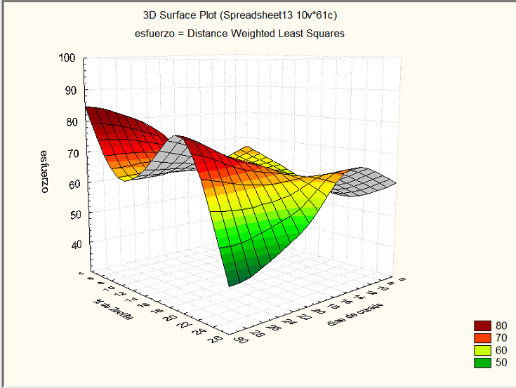
SUPERFICIE DE RESPUESTA
Notes:
EN EL GRAFICO SUPERIOR ENTRE ESF DE RUPTURA VERSU DIAS DE CURADO ES CRECIENTE.
LA RELACION RUPTURA VS % DE ZEOLITA NO SIGNIFICA UN INCREMENTO DE LA RESISTENCIA A MAYOR
% YA QUE DECAE PASANDO EL 20%;
ES DECIR ESTE ES EL LIMITE
VELOCIDAD DE REACION DE LA ZEOLITA.

Slide 20
Conclusiones
De acuerdo al análisis realizado se observa que a 28 días de curado, los porcentajes de 5 y 20% de adición de Zeolita presentaron una mayor resistencia a la compresión en comparación con el control(pasta de Cemento tipo I 74.11MPa) de 80.49MPa y 82.23MPa respectivamente.

Slide 21
CONCLUSIONES
Del análisis estadístico de todos los porcentajes se determinó que a mayor días de curado la resistencia a la compresión aumenta.
Un incremento de Zeolita a la pasta de Cemento no involucra un aumento proporcional a la resistencia a la compresión
La capacidad de respuesta del modelamiento matemático basados en los criterios establecidos para el comportamiento del material es de 73.97%
Notes:
INVESTIGAR SOBRE CALOR DE HIDRATACION

Slide 22
RECOMENDACIONES
Realizar el ensayo de compresión con una maquina de velocidad de aplicación de carga constante.
Un correcto apisonamiento de la mezcla reduce las burbujas de aire existentes en la pasta evitando así la porosidad.
Tener cuidado con la variación de temperatura y humedad relativa, pues afectarán directamente al proceso de curado y con esto al posible deterioro de la resistencia a la compresión.

Slide 23
RECOMENDACIONES
Debe eliminarse las curvaturas o rebabas del espécimen a fin de obtener una carga uniformemente distribuida.
Utilizar el equipos de seguridad necesario para evitar que el operador sufra algún percance, el momento de ruptura del espécimen .
Para evitar errores de observación, usar maquinas de ensayo con display digital para mayor precisión de toma de datos.
Establecer relación de costos-beneficio entre Cemento, aditivos del cemento y Zeolita.

